Slide 1


ROS & Gazebo
http://www.ros.org/
http://gazebosim.org/

Slide 2
ROS
Middleware que facilita a comunicação entre processos e fornece ferramentas de debug excelentes
Modular e expansível
Grande comunidade
Open-Source

Slide 3
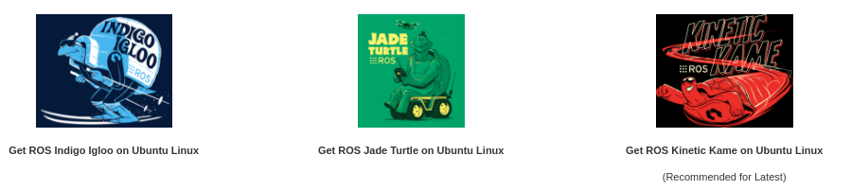
Versões do ROS
Para Ubuntu 16,04 estão disponíveis todas as versões (pelo menos desde o Indigo)
Para Ubuntu 14.04 estão disponíveis todas exceto o Kinetic

Slide 4
Funcionamento do ROS
ROS MASTER
Tópico 1
Node A
Node B
Exemplo.msg

Slide 5
Características do ROS
Um nó pode subscrever e publicar em vários tópicos
Um tópico pode ser publicado e subscrito por vários nós
Num tópico circula apenas UM tipo de mensagem

Slide 6
Funcionamento do ROS
O ROS Master tem a função de dar a conhecer os nós dentro de uma rede ROS
Os nós comunicam usando mensagens
Essas mensagens são conduzidas por tópicos
Para um nó enviar dados para um tópico deve PUBLICAR (publisher) nesse tópico
Para um nó receber dados de um tópico deve SUBSCREVER (subscriber) esse tópico

Slide 7
Características do ROS
Um nó pode subscrever e publicar em vários tópicos
Um tópico pode ser publicado e subscrito por vários nós
Num tópico circula apenas UM tipo de mensagem

Slide 8
Ferramentas “Out-of-the-box”
Rosnode
  List : lista os nós presentes na rede
  Info : mostra informação sobre o nó, como os tópicos que este subscreve ou publica
  Kill : mata o nó
  Ping : testa a conectividade do nó perante a rede

Slide 9
Ferramentas “Out-of-the-box”
Rostopic
  List : lista os tópicos presentes na rede
  Bw : mostra a largura de banda ocupada pelo tópico
  Echo : mostra tudo que está a ser publicado no tópico
  Hz : mostra a frequência de publicações num tópico
  Info : mostra que nós subscrevem e publicam no tópico e que mensagem é usada no tópico
  Pub : permite publicar uma mensagem no tópico

Slide 10
Catkin
Ferramenta de compilação “standard” para o ROS que utiliza o cmake
Package.xml → Configura as dependencias de outros major-packages dos ROS
CmakeLists.txt → Indica ao cmake o que compilar e como compilar (linkings de bibliotecas .so e headers .h)

Slide 11
Tree do Catkin Workspace
~/catkin_ws
src
Source files, header files, mensagens, package.xml e CmakeLists.txt
devel
Executáveis gerados e outros ficheiros proprietários que o catkin e o ROS usam
build
Ficheiros gerados na compilação dos pacotes

Slide 12

ROS C++ API
Criar um nó
Criar um Publisher
Criar um Subscriber

Slide 13
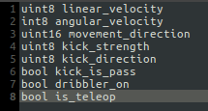

Criar uma mensagem
Para a utilização de mensagens “custom” deve-se criar na pasta do package a pasta msg
Para criar uma mensagem cria-se um ficheiro <nome>.msg e adicionam-se as variaveis

Slide 14
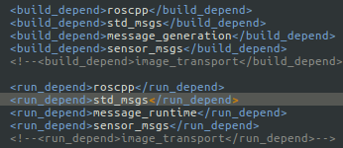
Utilizar uma mensagem
Se forem mensagens nativas, deve-se indicar o seu uso no package.xml
Para utilizar mensagens “custom” deve-se adicionar como build_depend message_generation e como run_depend message_runtime

Slide 15

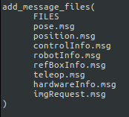
Utilizar uma mensagem
Para compilar uma mensagem custom, esta deve ser adicionada no CmakeLists.txt e as dependencias devem ser corretamente configuradas.

Slide 16
API C++ para mensages
O compilador gera um ficheiro header que permite usar e trabalhar a mensagem. Pra utilizar uma mensagem em código basta:
  #include “package/mensagem.h”
Os tipos de dados da mensagem são tratados como tipos de dados em C/C++
  VER TIPOS : http://wiki.ros.org/msg

Slide 17
Utilização entre máquinas
Para usar o ROS entre dois ou mais computadores é apenas necessário definir as seguintes variáveis:
  ROS_IP=MACHINE_IPV4
  ROS_MASTER_URI=MASTER_MACHINE_IPV4
Uma rede ROS tem apenas UM master !
Desta forma, é possível criar nós que corram em máquinas diferentes e que comuniquem entre eles, como se estivessem na mesma máquina.

Slide 18
Vantagens do ROS
Fácil de programar e usar
Fácil de fazer debug
Fácil de resolver problemas
Fácil de criar uma rede de comunicações COMPLEXA, sem preocupações

Slide 19
GAZEBO
Simulador de física direcionado a robótica
Open-Source
Comunidade e documentação mais fraca que o ROS
Permite criar e simular robôs com muita fiabilidade

Slide 20
Arquitetura do Gazebo
WORLD
MODELS
GZSERVER
GZCLIENT
Simulação Física
Rendering e GUI

Slide 21
O modelo em Gazebo
MODELO
SDF
COLISÃO
VISUAL
SENSORES
JUNTAS
PLUGIN
CONTROLO DO
MODELO

Slide 22
Plugin
Permite interagir e atuar no modelo
É “carregado” para o modelo quando colocado dentro do mesmo
Código em C++ e compilado como biblioteca .so !
Permite integrar nós ROS dentro dos modelos

Slide 23
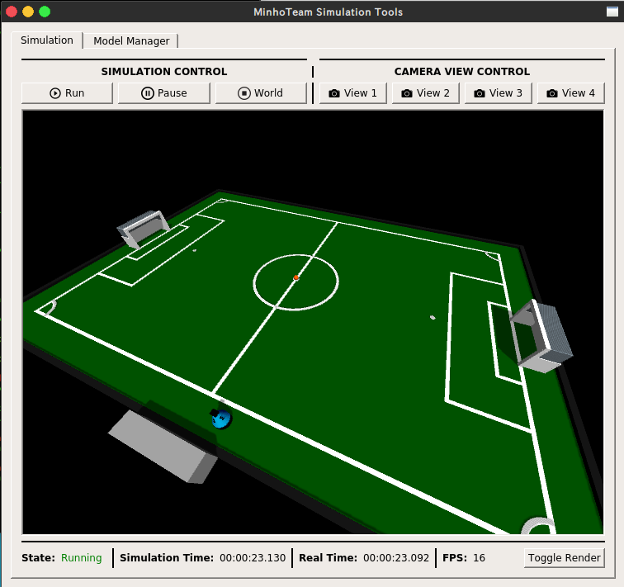
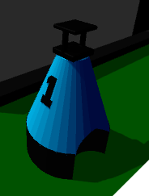

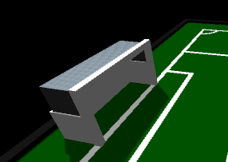
Exemplos

Slide 24
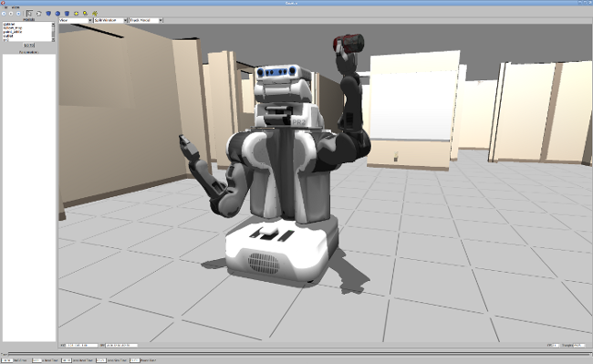
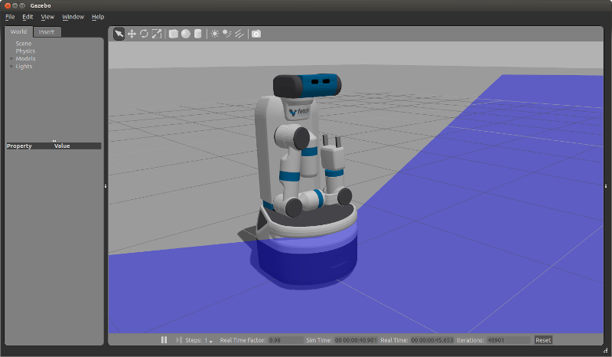
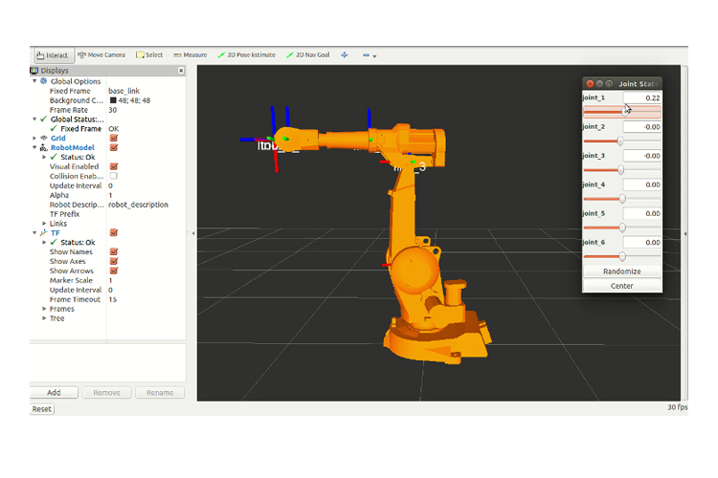
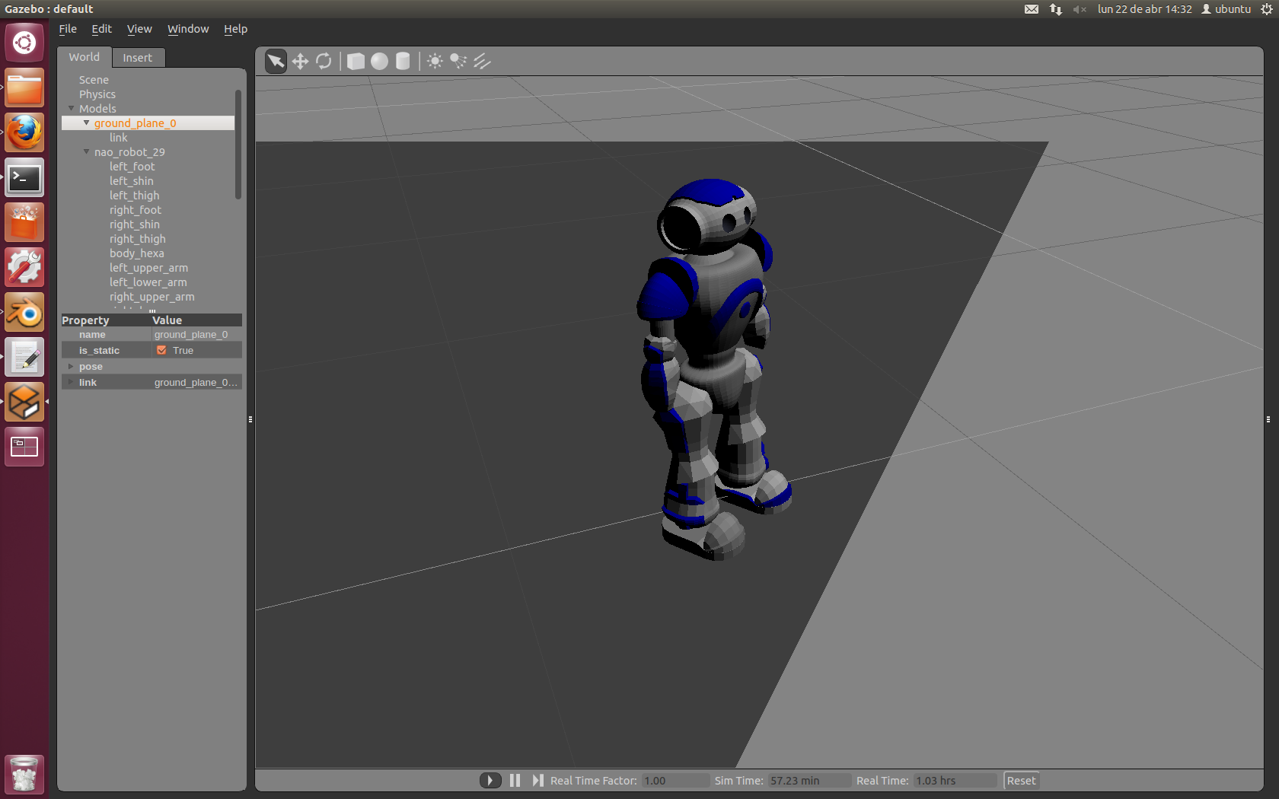
Exemplos

Slide 25
Funcionalidades
Simulação física no servidor e possibilidade de se fazer um cliente proprietário
Criação de modelos e interação com os mesmos através de plugins
Criação de sensores para simular estimulos sensoriais como câmaras, kinect, lidars, sensores ultrasom …. TUDO, basta aproveitar as potencialidades.

Slide 26
FIM
Fim
Fim
Fim
Fim
Fim
Fim
Fim

